Slide 1


Eindpresentatie

Slide 2
Inhoudsopgave
De opdracht
Taakverdeling
Analyse
Ontwerpbeslissingen
Implementatiekeuzes
Uitbreidingsmogelijkheden
Kijk op het resultaat
Besluit
Vragen

Slide 3
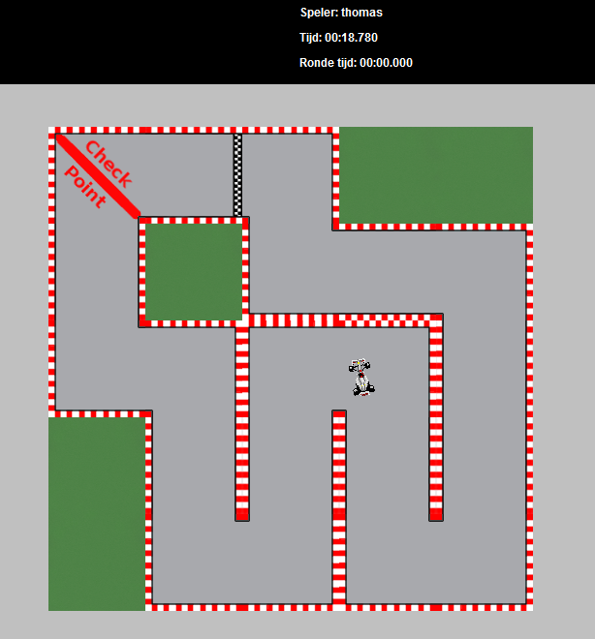
De opdracht
2D Racegame
Java
Desktopapplicatie
Webapplicatie
MySQL Databank
SCRUM: 3 sprints

Slide 4
Taakverdeling
Michaël Depover
Perl
Databank
Desktopapplicatie
Racen
Ghosts
tournaments
Thomas De Brauwer
Analyse
Webapplicatie
circuit bouwen
weergavetaal
structuur

Slide 5
Taakverdeling
Jan De Geest
Webapplicatie
Circuit bouwen en aanpassen
Toernooien organiseren en deelnemen
Logging
Sander Meyfroot
Inloggen op desktop en webapplicatie
Gebruikersprofiel
Layout

Slide 6
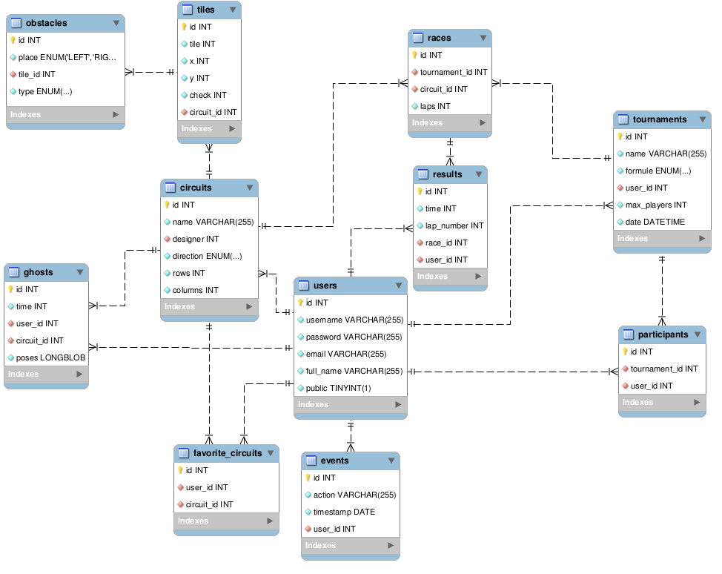
Analyse

Slide 7
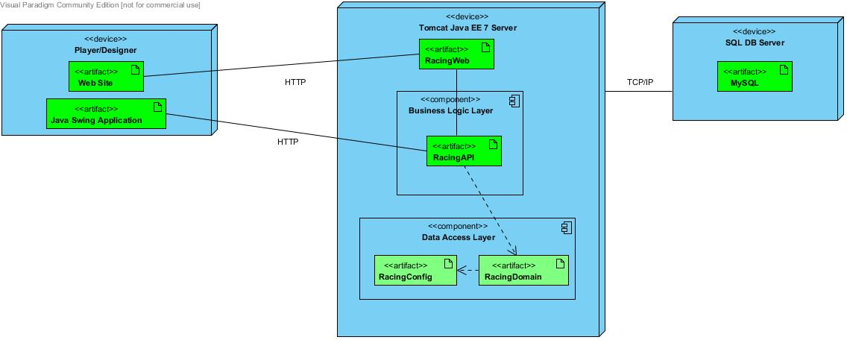
Analyse

Slide 8
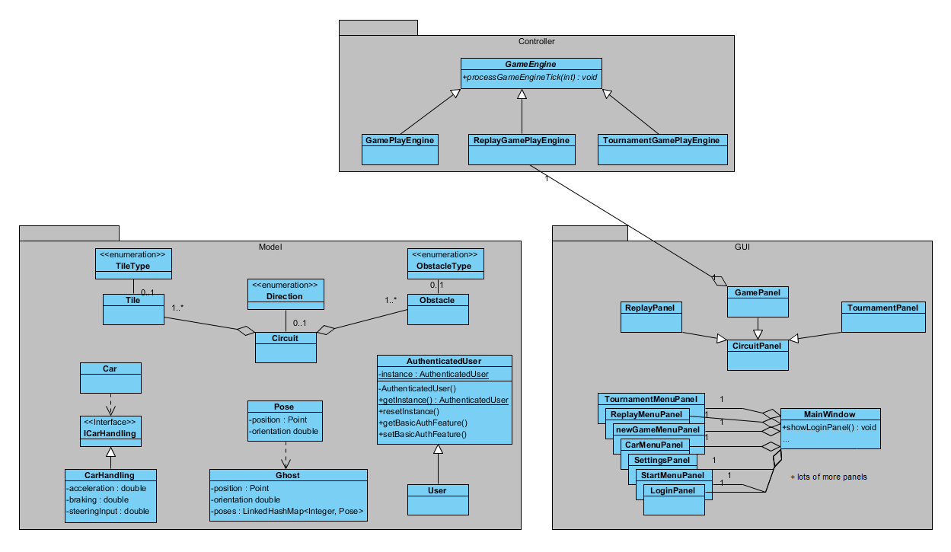
Analyse

Slide 9
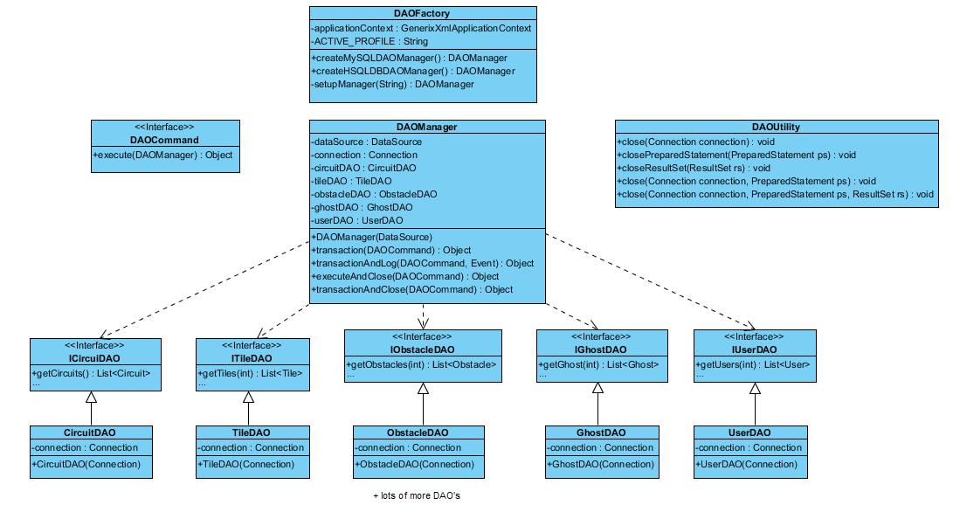
Analyse

Slide 10
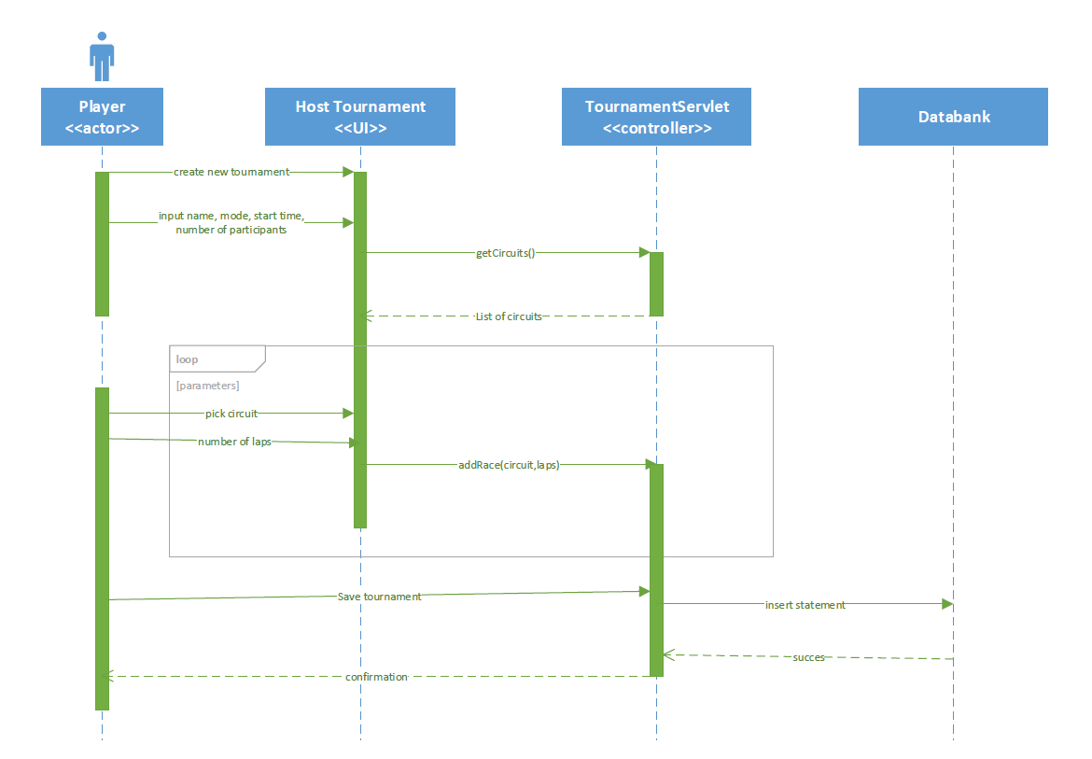
Analyse

Slide 11
Ontwerpbeslissingen
Singleton pattern in desktop
thread-safe singleton
Gebruiker overal bereikbaar in applicatie
DAO Design
‘Instance Scope’ → Elke DAO heeft zijn eigen connectie die hij correct moet afsluiten
Servlet Request afhandeling
Ajax calls vanuit javascript naar de API

Slide 12
Implementatiekeuzes
Web:
HTML5 jCanvas
Jersey REST framework + client API
Desktop:
Jersey REST client API
Concurrency in Swing: multi-threading
MVC (~) structuur getracht te hanteren

Slide 13
Uitbreidingsmogelijkheden
Integratie met facebook
Obstakels en bruggen
Dieper uitgewerkte webapplicatie
Highscores
Profiel
Favorieten

Slide 14
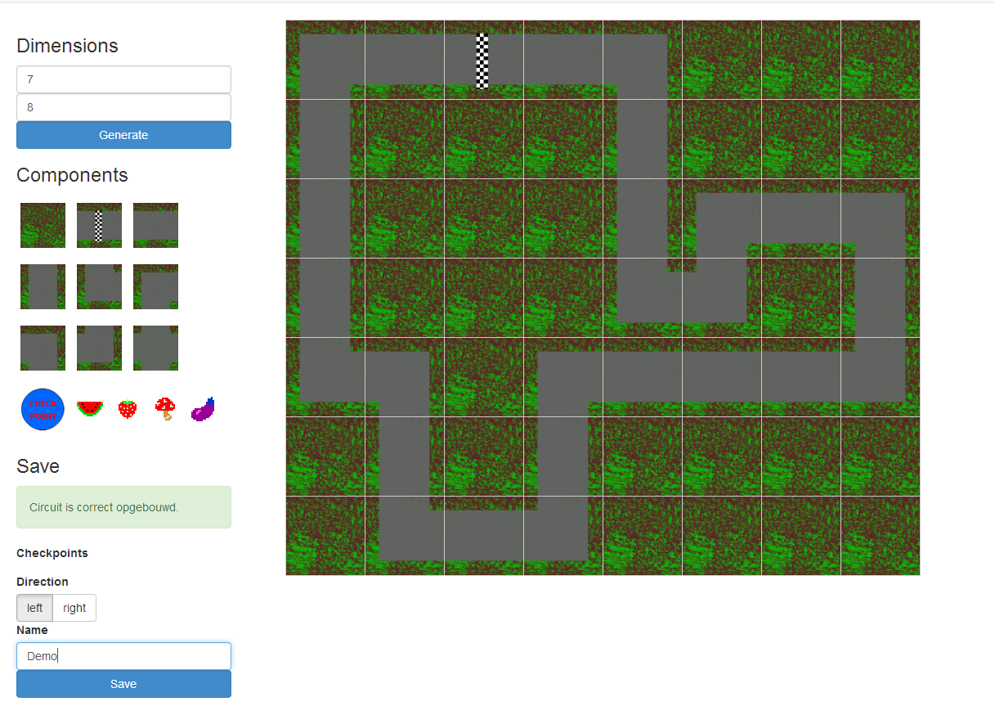
Screenshots

Slide 15
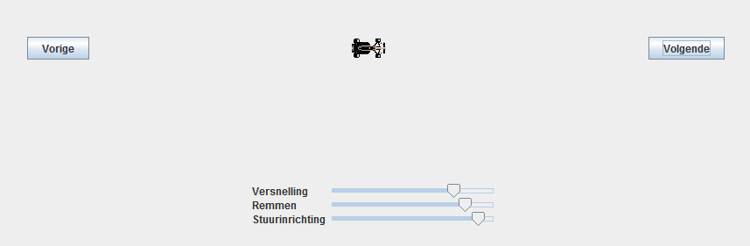
Screenshots

Slide 16
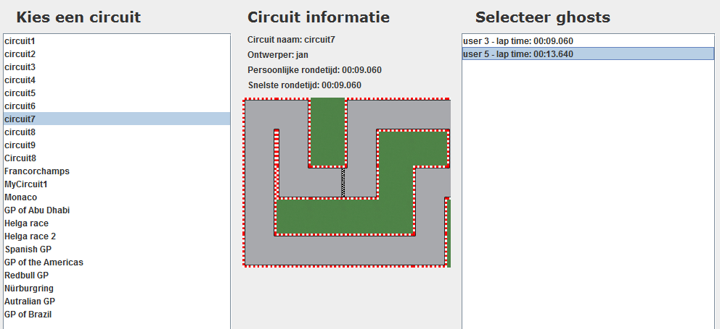
Screenshots

Slide 17
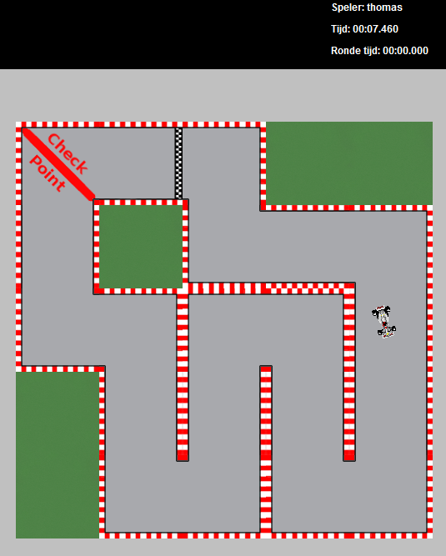
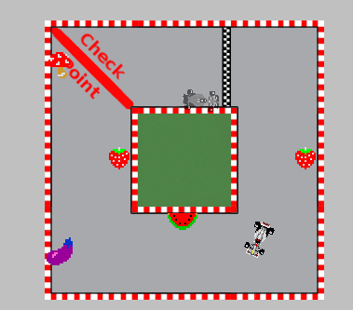
Screenshots

Slide 18
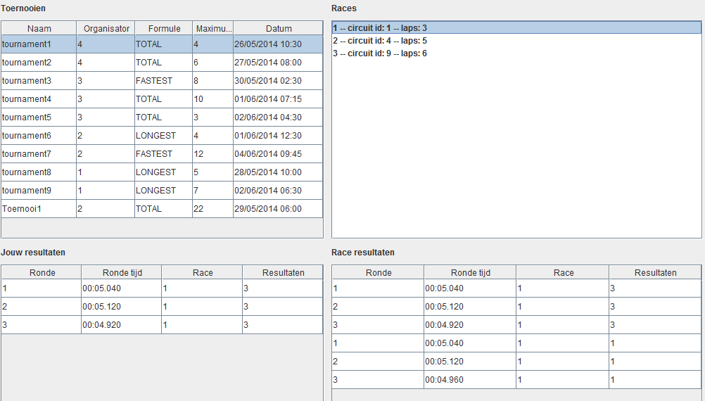
Screenshots

Slide 19
Besluit
Positieve ervaring met scrum & agile
Tussentijdse evaluatie
Inschattingsfout sprint 1
Belangrijkste features in orde

Slide 20

Vragen

